Slide 1
EXTRAIT DU DIAPORAMA DE CLEMENCE ELEVE EN BAC PRO COMMERCE EN 2010

Slide 2
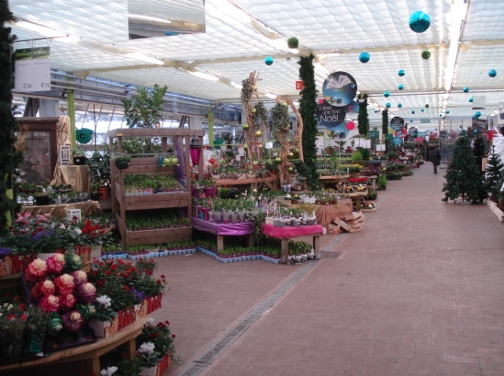
Stage du 9 novembre au 19 décembre
Zone d’activité Sainte Apolline
78370 Plaisir

Slide 3
La présentation de l’entreprise
TEXTE……………………….
TEXTE…………………………
TEXTE……………………………………………..

Slide 4
La problématique
Pourquoi ……………………………………………….
M……………………….
Objectifs: ……………………………………
Solution: ………………………………..

Slide 5
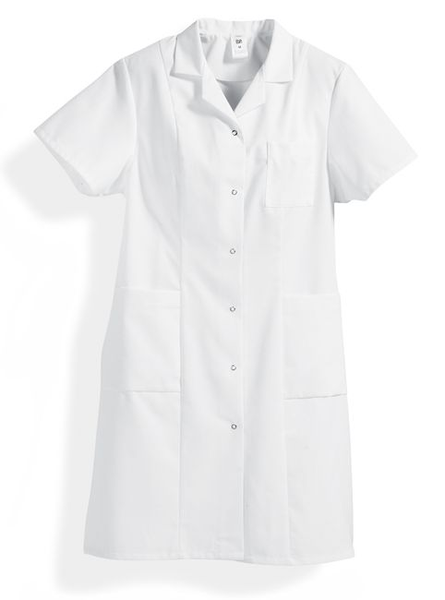
Le déroulement de l’animation
Tenue spéciale
Mise en place des affiches promotionnelles
Démarchage des clients
Trois types de réponses

Slide 6
Conclusion de l’animation
Evolution texte……………………………………
Evolution texte……………………………………….
Points positifs: clients à l’écoute
Points négatifs: conditions météorologiques, présence
D’une animatrice concurrente
Texte……………………………………………………….

Slide 7
Fin

